Slide 1
Краснодарский край Мостовский район станица Ярославская Муниципальное бюджетное общеобразовательное учреждение средняя общеобразовательная школа №14 станицы Ярославской муниципального образования Мостовский район
Этнокультурные традиции кубанского казачества как содержание внеурочной деятельности в казачьем классе
Антипкина Г.А. учитель истории, обществознания,
права, экономики, кубановедения
МБОУ ОШ №14 ст. Ярославской
Мостовского района Краснодарского края
2019

Slide 2
Как известно, судьбы казачества и России всегда были связаны. Недаром известный русский писатель сказал когда – то: «Казаки создали Россию».
Казаки! Ваше имя служилое Никому не испачкать в грязь! Господь бог да Отчизна милая – Вот кто ваша верховная власть Кто черпает для жизни силы В водах матушки – Кубань-реки? Кто до смерти служит России?
– Это славные казаки!

Slide 3
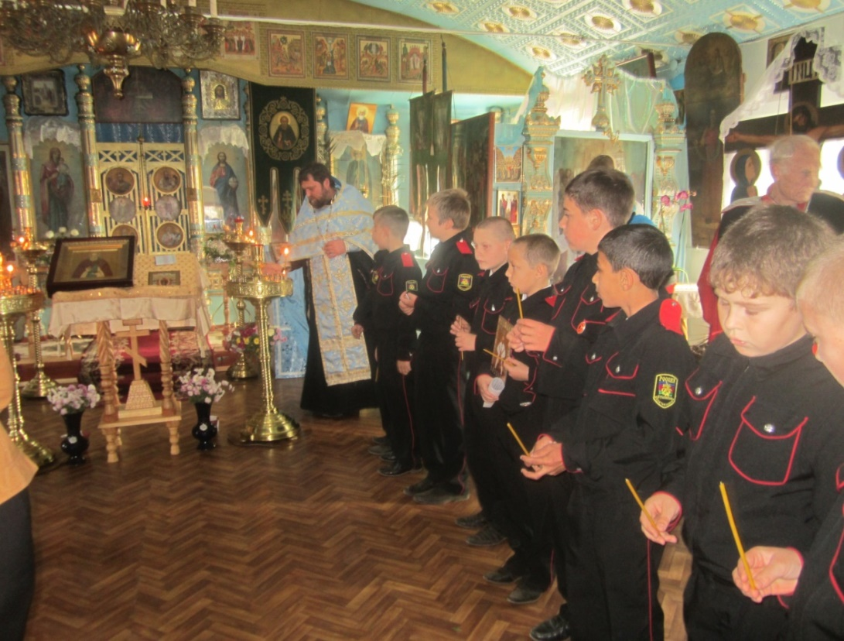
Первое знакомство
Посвящение в казачата

Slide 4
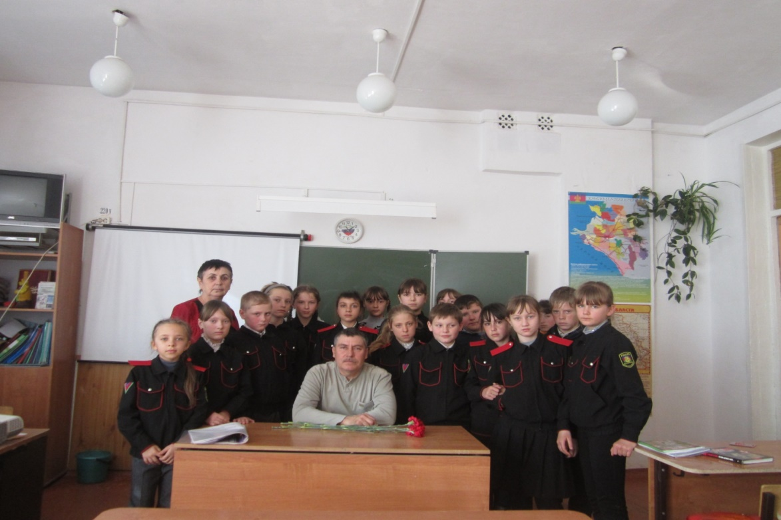
Уроки Мужества
Казаки- герои Первой мировой войны
Встреча с участником афганской и чеченской войн –Гельмутдиновым И.А

Slide 5
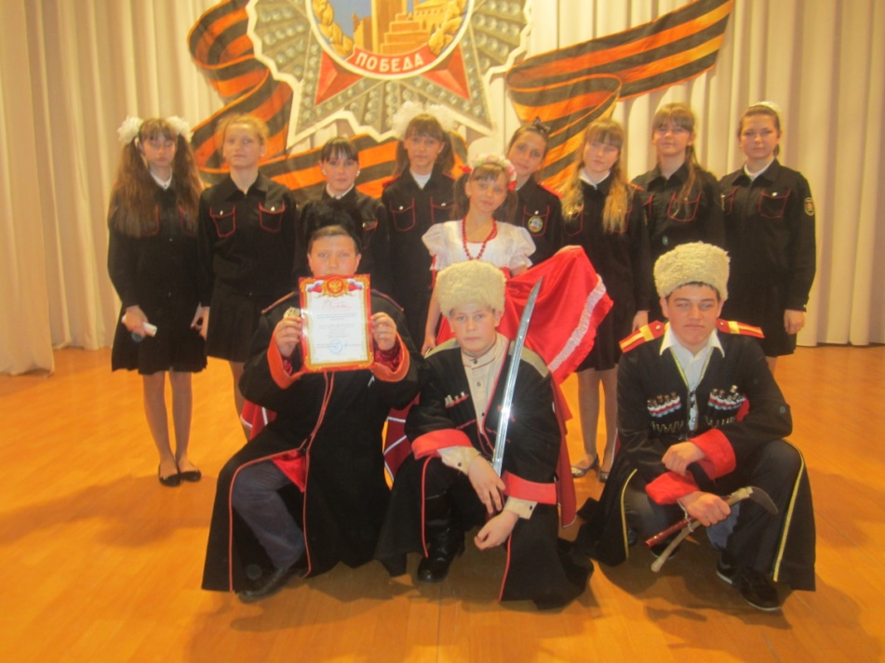
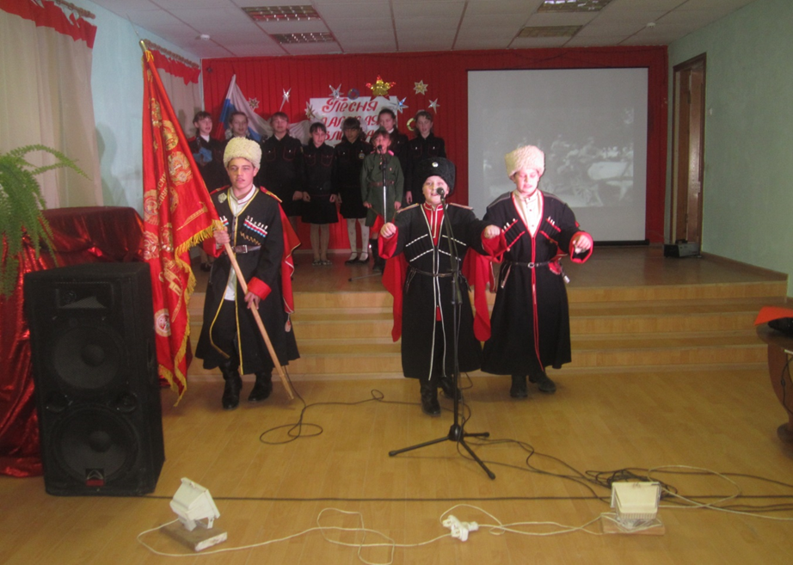
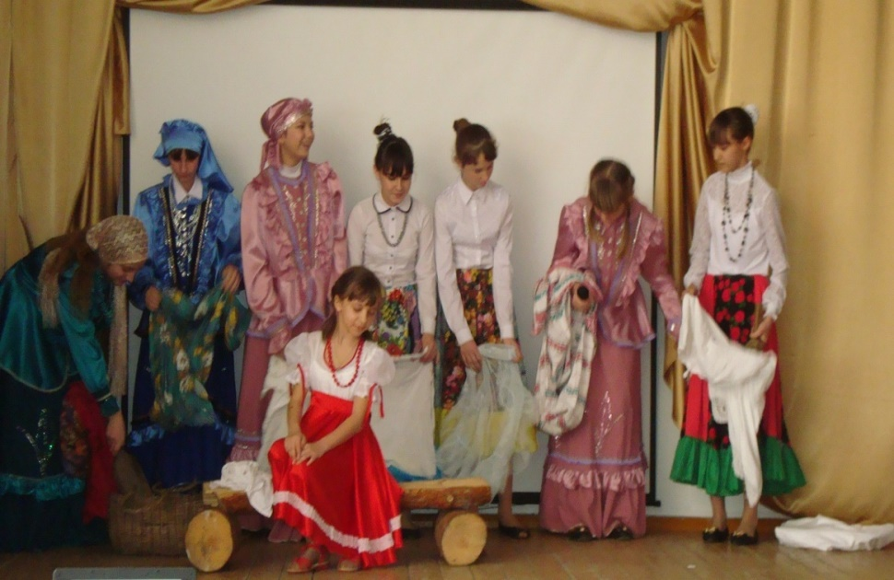
Районные конкурсы

Slide 6
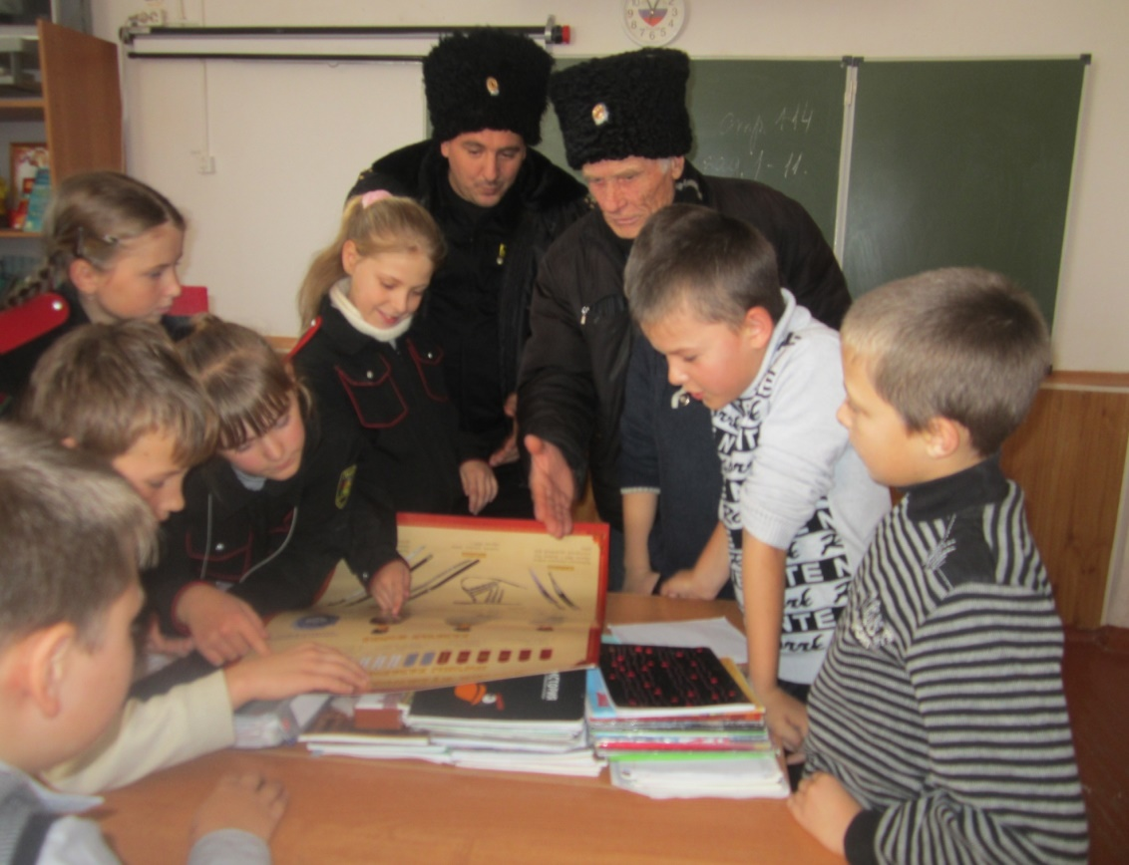
Экскурсия в мотострелковую воинскую
часть г. Майкопа РА
День наставника. Атаман и наставник знакомят юных казачат с казачьими званиями и чинами

Slide 7
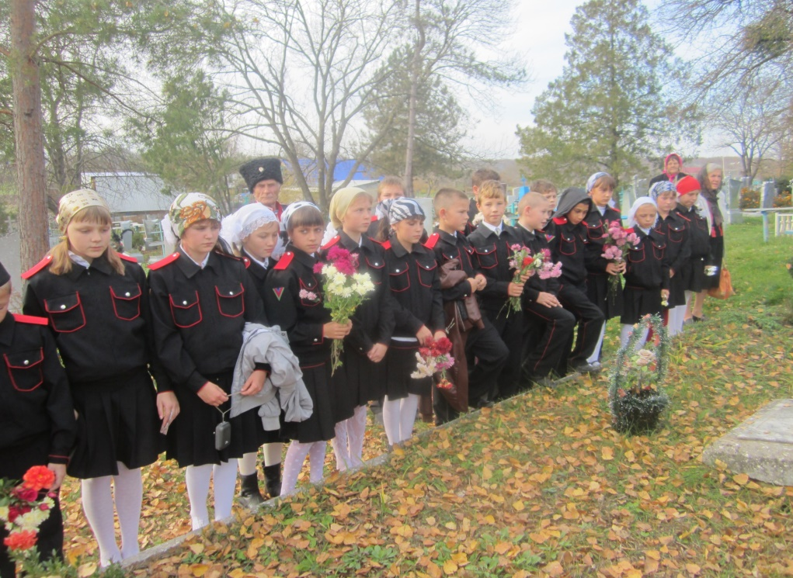
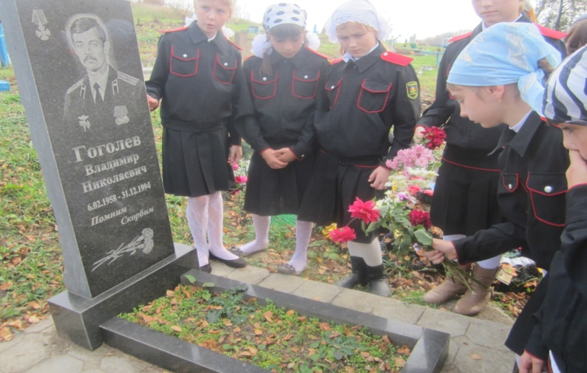
Не надо слов, давайте помолчим, Молчанье здесь намного больше скажет. Давайте в сердце память сохраним, Ведь и так огромным камнем ляжет
Минута молчания у братской могилы
Вахта Памяти». Траурный митинг в Махошевской, посвященный трагедии на Михизеевой Поляне
У могилы своего земляка

Slide 8
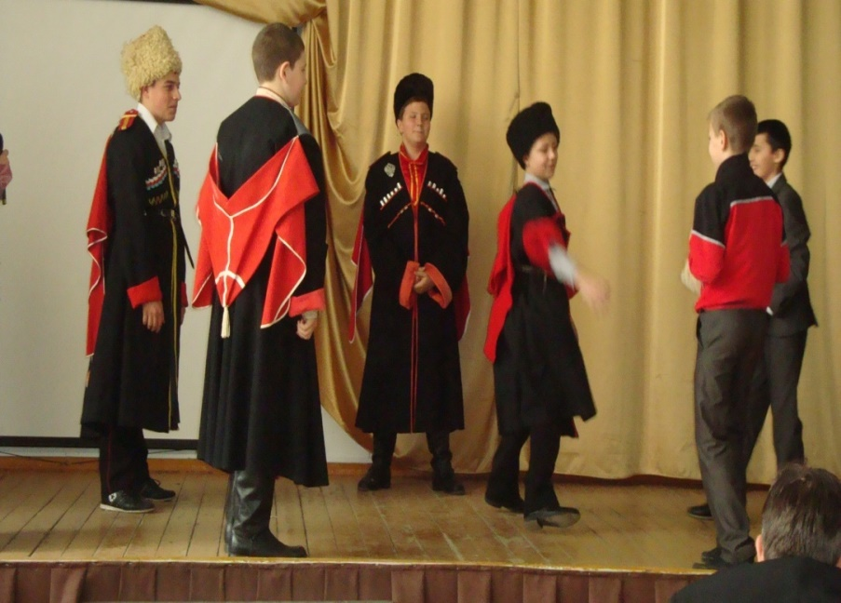
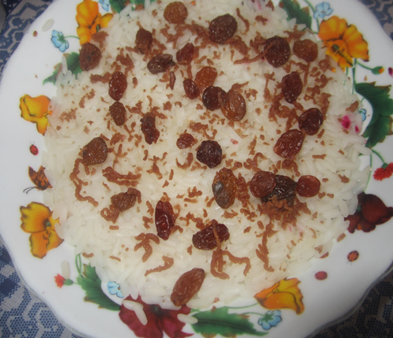
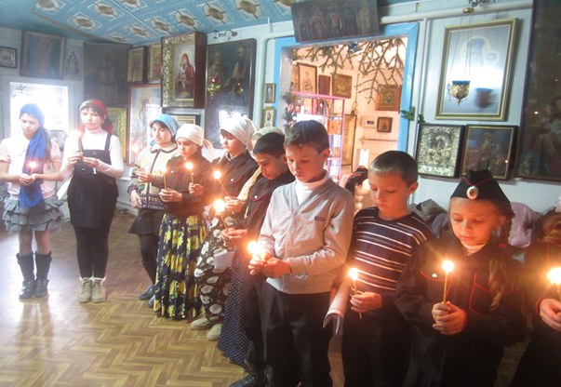
Встреча с фольклорным ансамблем «Истоки»
Возрождение традиций
Возрождение казачьих игр
Приготовили как раньше
бабушки готовили
Пасха

Slide 9
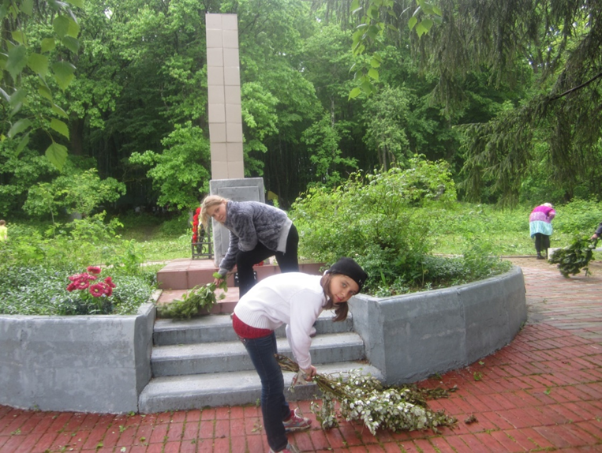
Кубанская Хатынь - Михизеева поляна
Посадка аллеи на Михизеевой Поляне
На месте трагедии

Slide 10
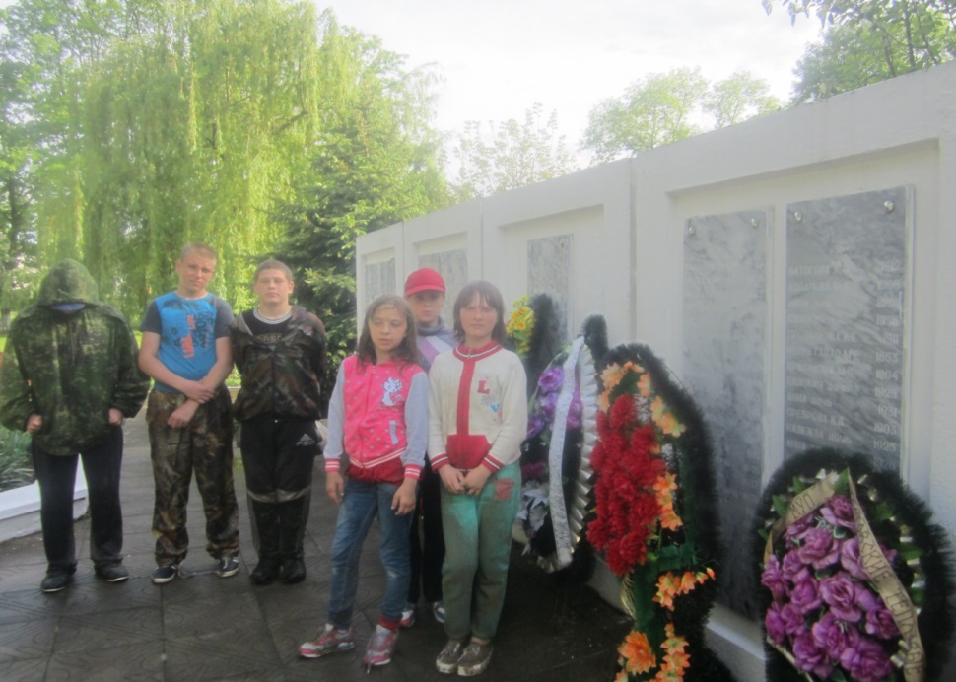
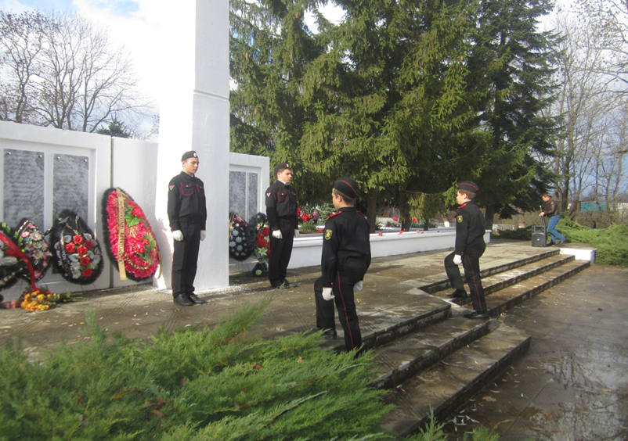
Мемориал в станице Махошевская
Место захоронения погибших
на Михизеевой поляне
Вахта Памяти

Slide 11
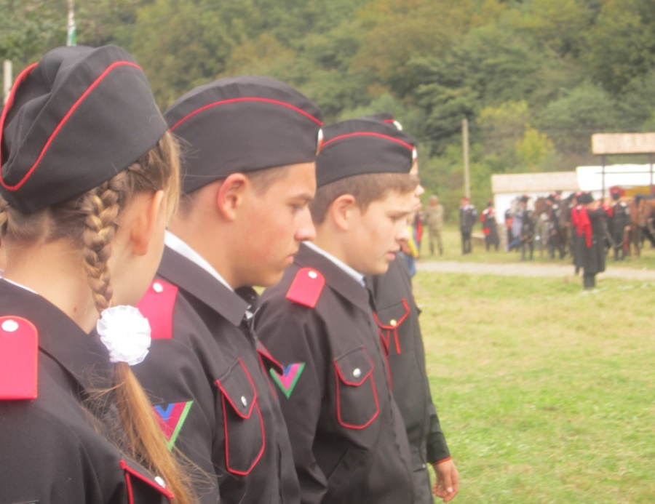
Даховские поминовения

Slide 12
Конкурсы исследовательских работ
Конкурс исследовательских работ «Славься, казачество!» среди учащихся казачьих классов общеобразовательных учреждение района
Номинация:
События истории, отражающие боевые подвиги казаков
«Сыны Кубани - гордость Кубани»
Сахаров Руслан, 5 а класс
казачьей направленности
МБОУ СОШ № 14
Руководитель: Антипкина Галина Александровна
2 место – диплом 2-ой степени
Районный конкурс классов казачьей направленности

Slide 13
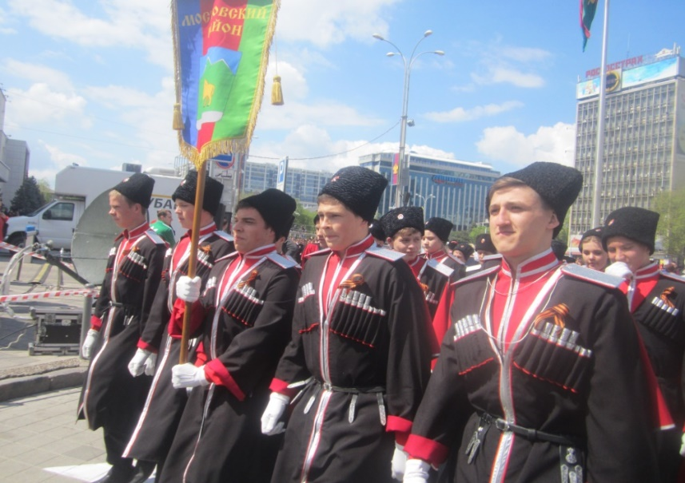
Парад в Краснодаре апрель 2018

Slide 14
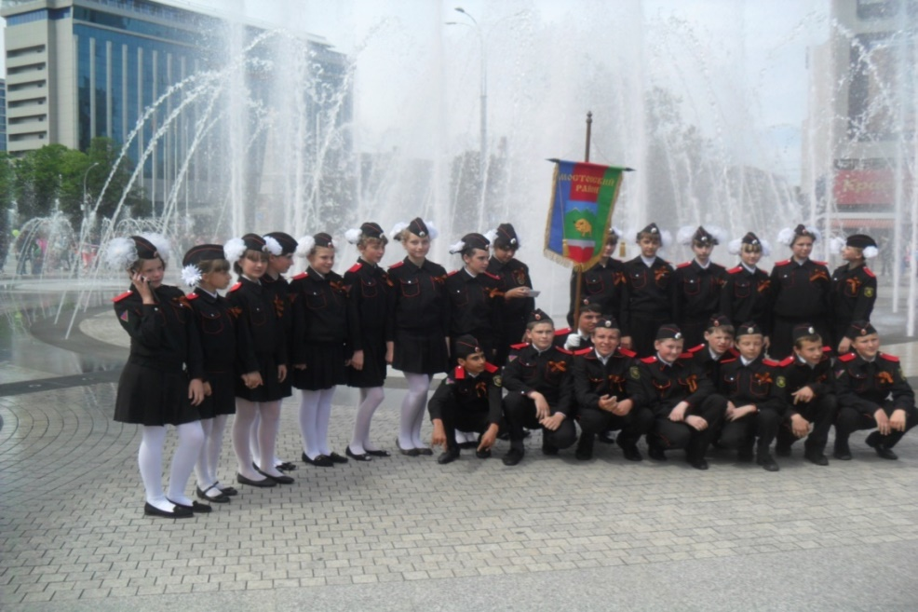
Экскурсия по памятным местам Краснодара

Slide 15
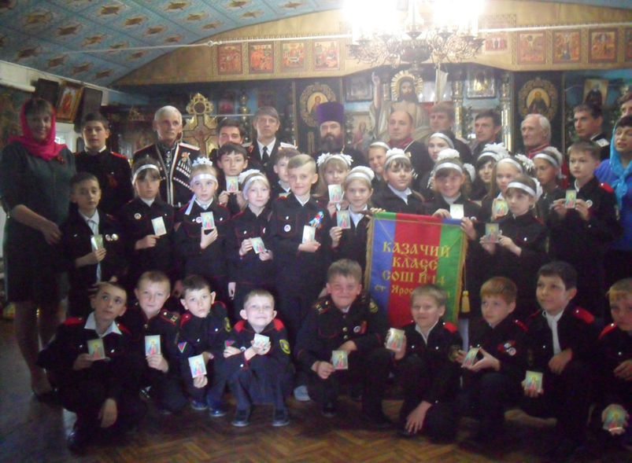
Казачьему роду нет переводу
Принятие новых казачат

Slide 16
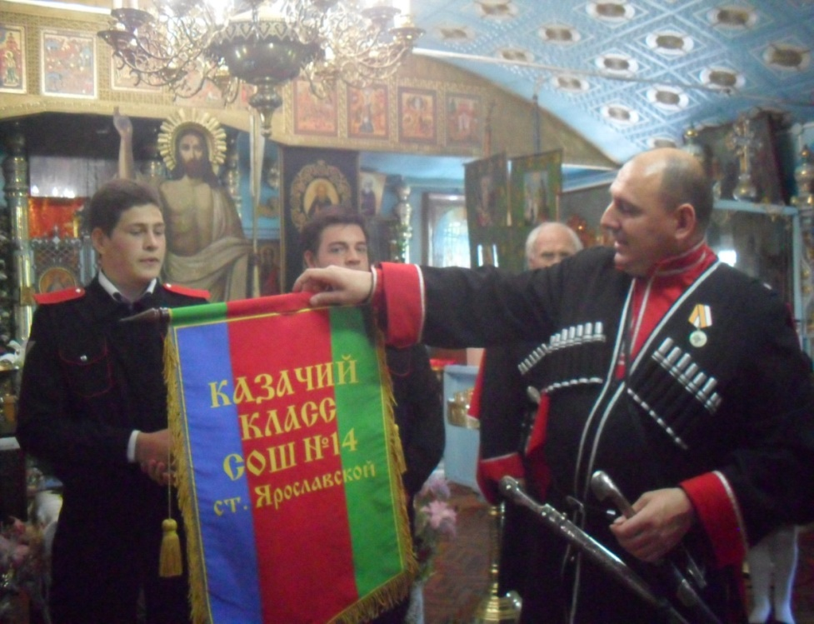
Преемственность поколений

Slide 17
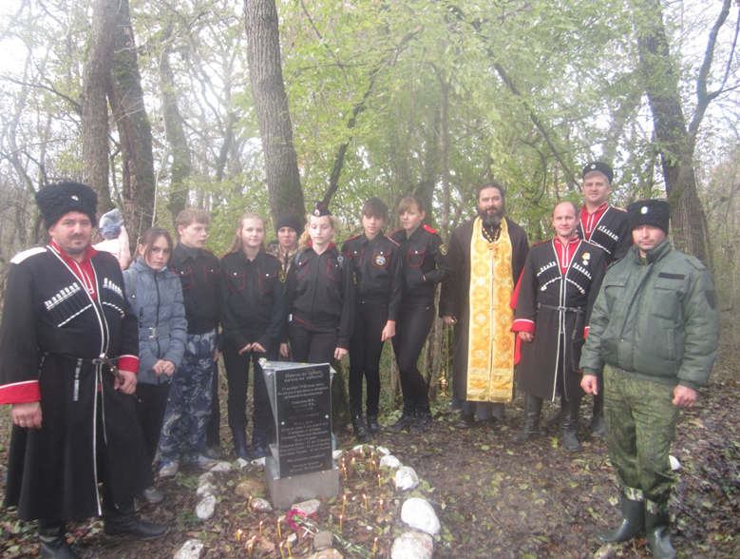
Урочище Султанка- место расстрела детей в ноябре 1942 года
Молебен в урочище Султанка
Возложение гирлянды к новому памятнику

Slide 18
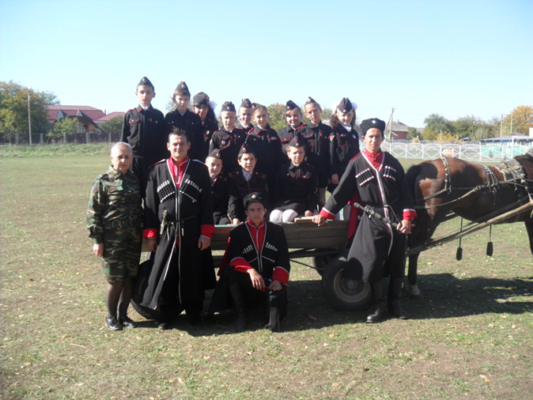
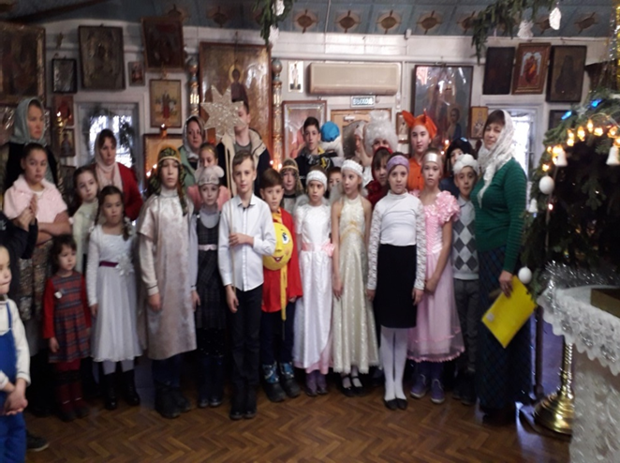
День кубанского казачества
Участие в праздничном концерте
Казак без лошади - не казак
Участие казачат в рождественской елки в станичном храме

Slide 19
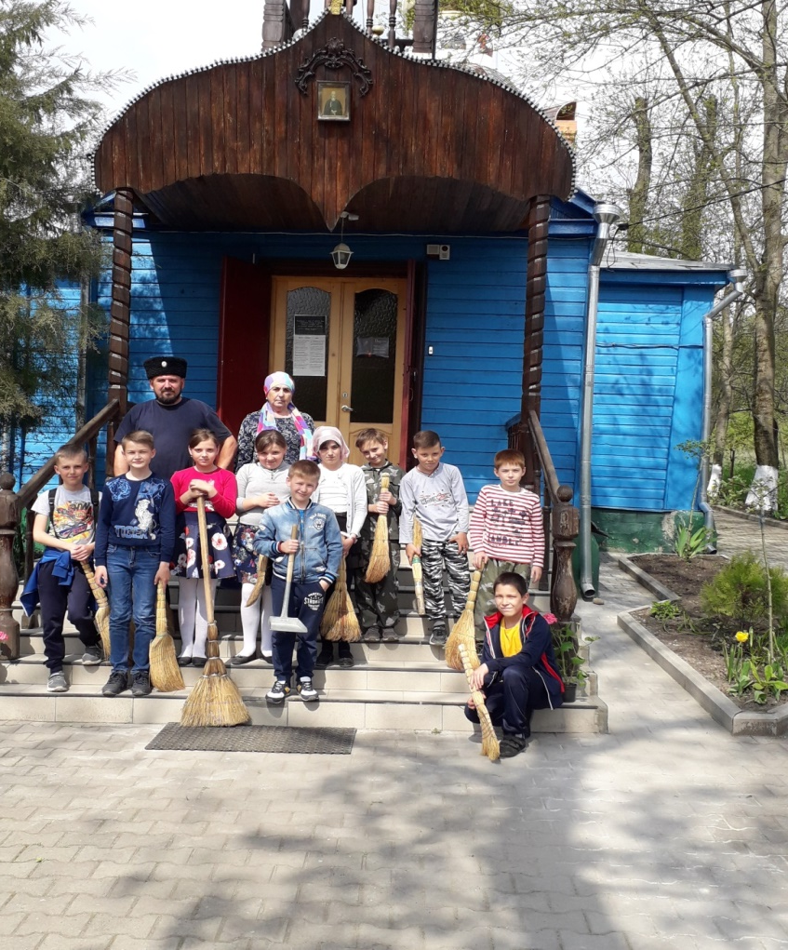
Завтра Пасха. Уборка церковного двора

Slide 20
Слава, тебе, Господи, что мы – казаки! Казаком надо не родиться, Казаком надо стать! Казаком быть – значит Родину любить! Первое дело для казака – землю родную беречь

Slide 21
Память о казачестве бессмертна,
Подвиги казачества в сердцах.
Путь тот не измерить в километра,
Он пролег сквозь моры, славу, страх…
Память о казачестве бессмертна,
Подвиги казачества в сердцах

